Slide 1
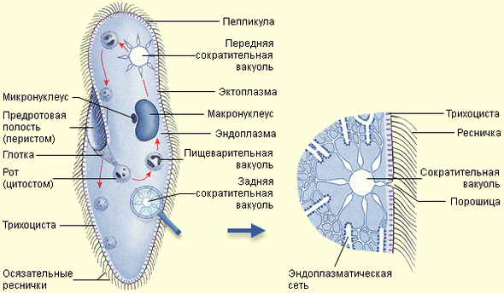
ТИП РЕСНИЧНЫЕ - CILIOPHORA
Класс Инфузории - Infusoria
Представитель: инфузория туфелька – Paramecium caudatum

Slide 2

Схема движения реснички инфузории

Slide 3
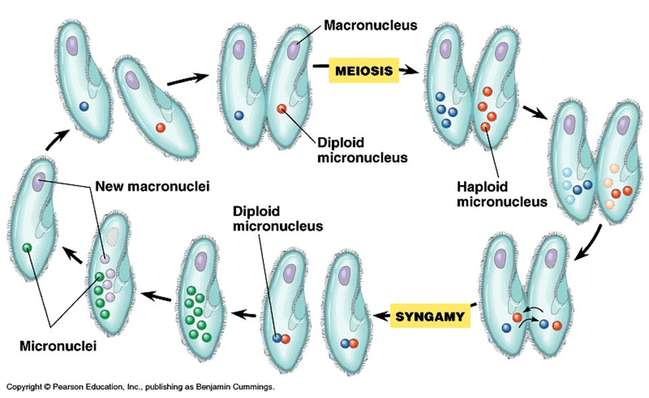
Схема конъюгации инфузорий

Slide 4
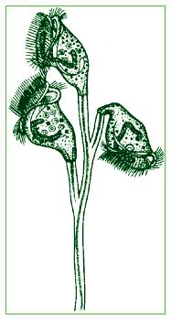
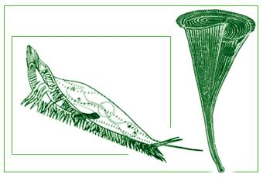
Свободноживущие инфузории
Стилонихия
Трубач
Сувойка

Slide 5
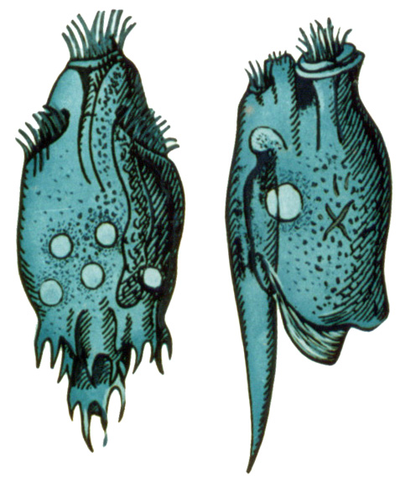
Симбиотические инфузории
Панцирные инфузории

Slide 6
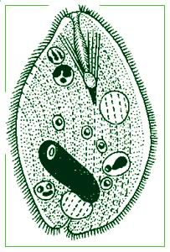
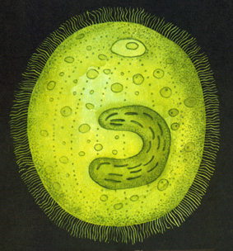
Паразитические инфузории
Балантидия
Ихтиофтириус

